Slide 1
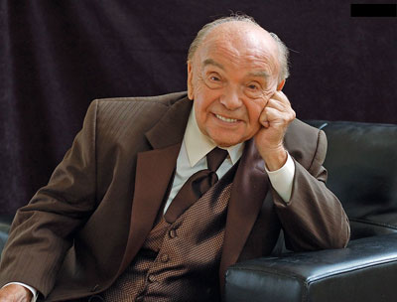
Владимир Яковлевич Шаинский

Slide 3
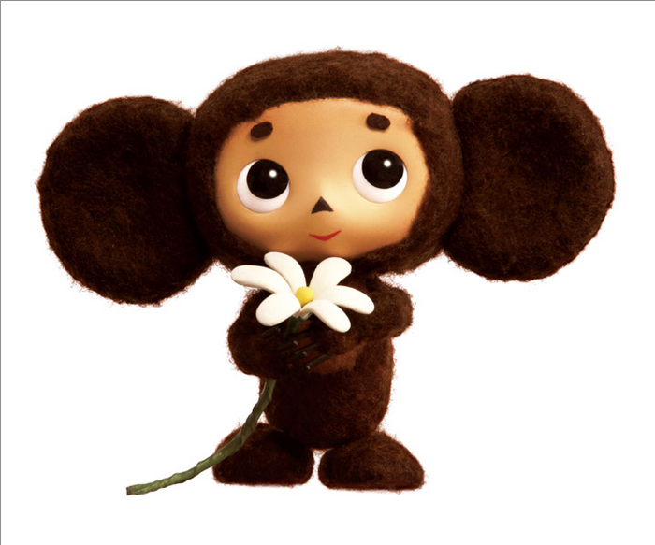
ЧЕБУРАШКА Я был когда-то странной Игрушкой безымянной, К которой в магазине Никто не подойдет. Теперь я Чебурашка, Мне каждая дворняжка При встрече сразу Лапу подает!

